Slide 1
UỶ BAN NHÂN DÂN QUẬN 8
TRƯỜNG MẦM NON VƯỜN HỒNG
LỚP: MẦM (3 – 4 TUỔI)
NỘI DUNG HỌC NGÀY THỨ HAI (18/5/2020)
Làm quen với toán
Phân biệt cao hơn – thấp hơn

Slide 2
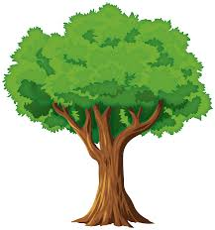
Cao hơn
Thấp hơn

Slide 3
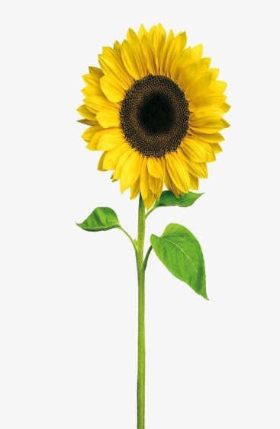
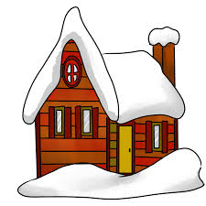
Bé hãy chọn đối tượng nào cao hơn

Slide 4
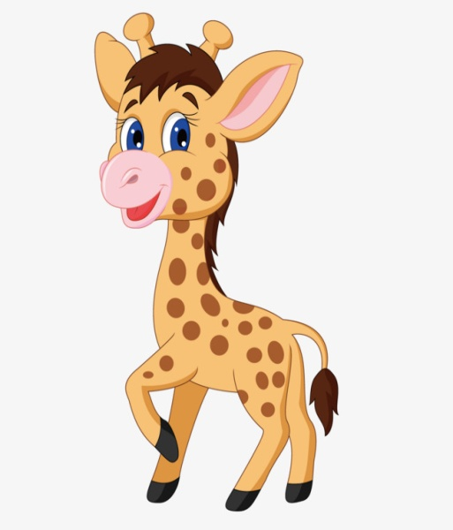
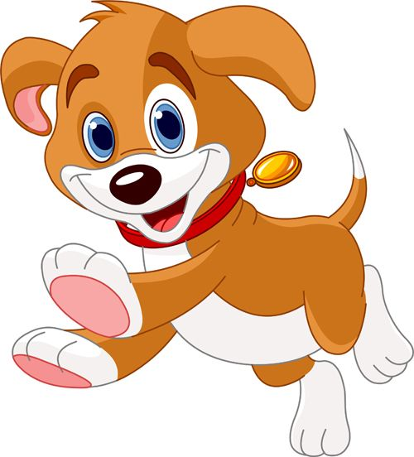
Bé hãy chọn đối tượng nào thấp hơn

